Slide 1
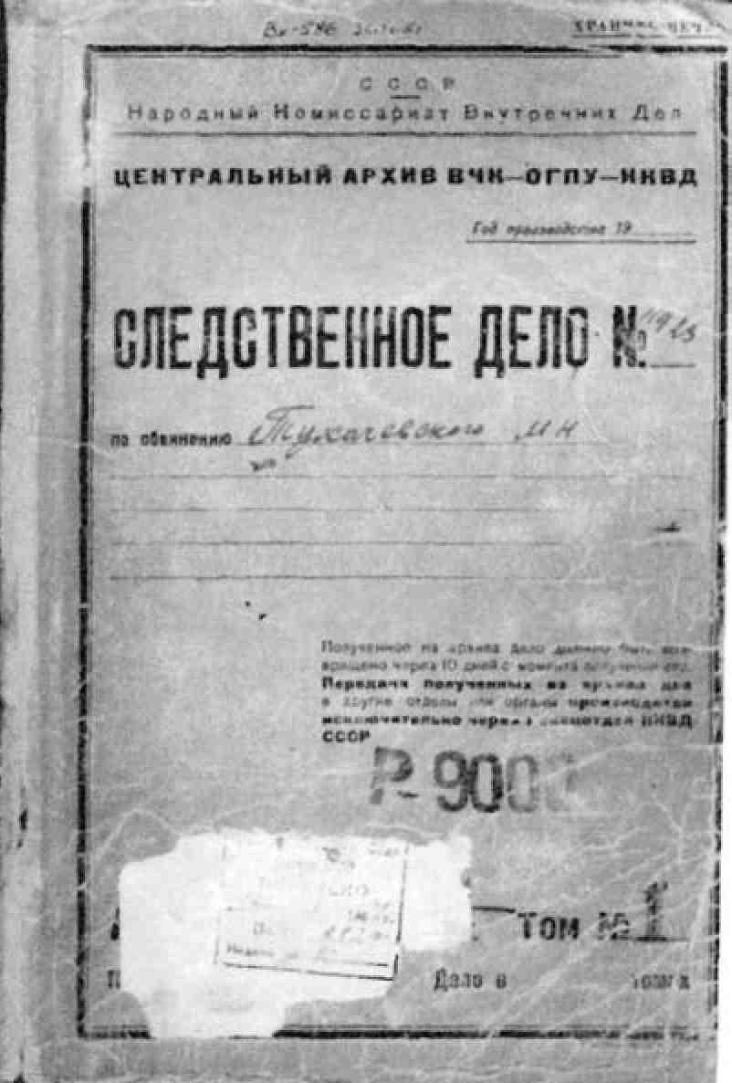
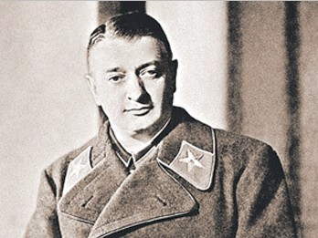
Нужен ли был Красной Армии великий Тухачевский?

Slide 2
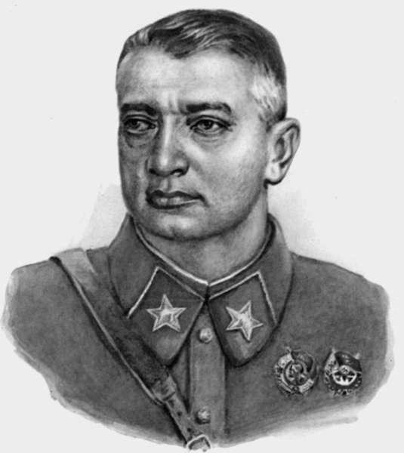
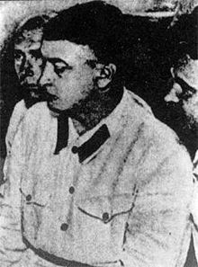
Шпион, изменник, террорист… (1937)
«Вы сейчас стреляете не в нас, а в Красную Армию!»
М.Н.Тухачевский
11 июня 1937 года

Slide 3
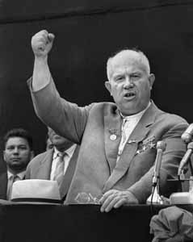
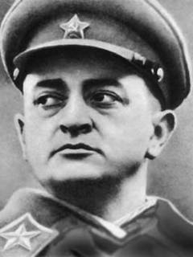
…или Гений, мученик, провидец? (1957)
Заговора не было!
Сталин обезглавил армию!!
Тухачевский бы Гитлеру показал!!!
Великий теоретик и практик
Смелый новатор
Борец с отсталыми «кавалеристами»
Предвидел войну с Германией

Slide 4
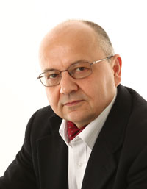
Красная Армия не пострадала! (1998)
Не 40 тысяч убитых, а 10 тысяч арестованных,
И не военных, а комиссаров и чекистов,
А также бездельников и бездарей.
Тухачевский был без чести и совести,
В его книгах – не идеи, а лозунги,
Воевать маршал не умел,
Говорить и писать понятно – не умел,
В теории и практике был склонен к авантюрам,
Дружил с бандитами.
Сталин все сделал правильно.
Виктор Суворов
«Очищение»

Slide 5
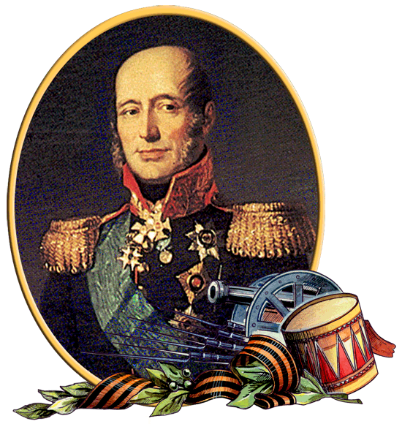
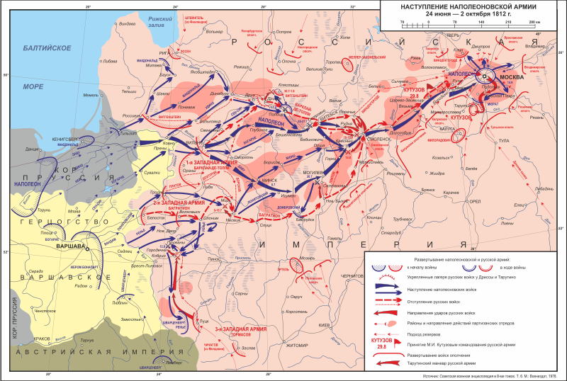
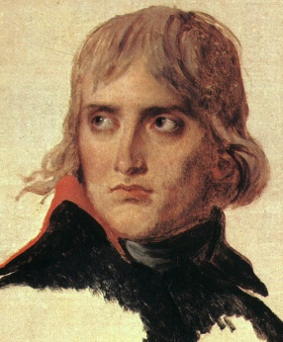
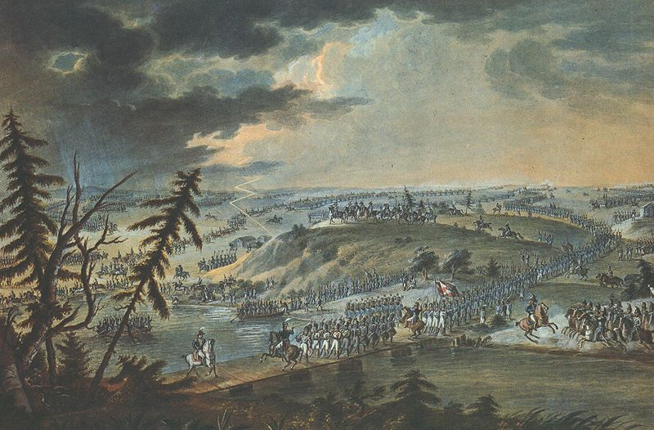
НЕМНОГО О ПЛАНАХ

Slide 6
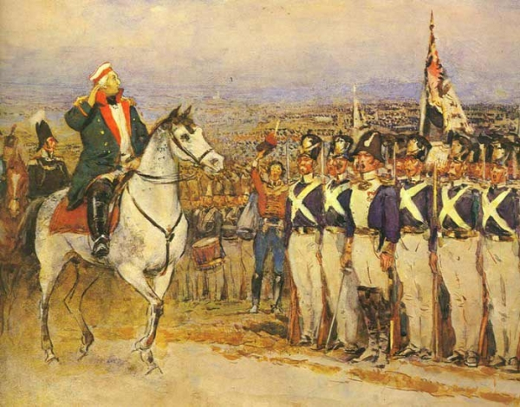
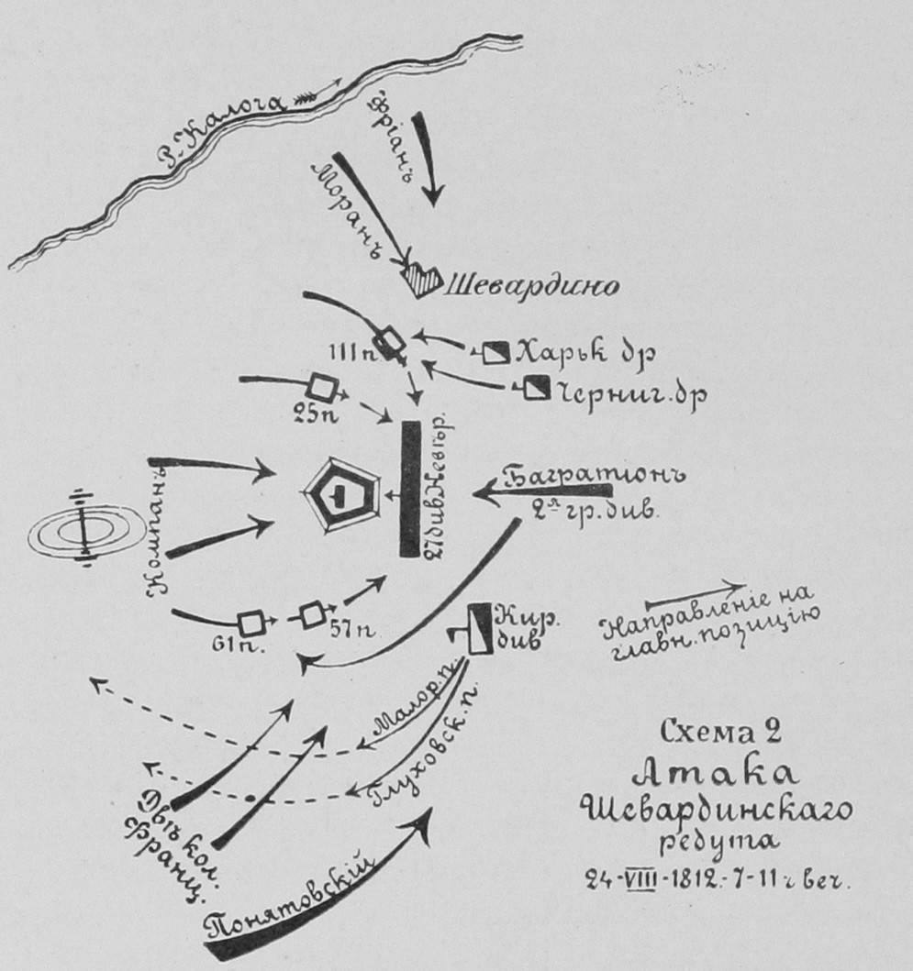
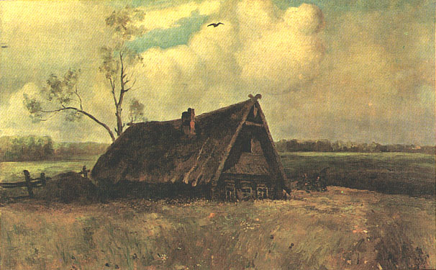
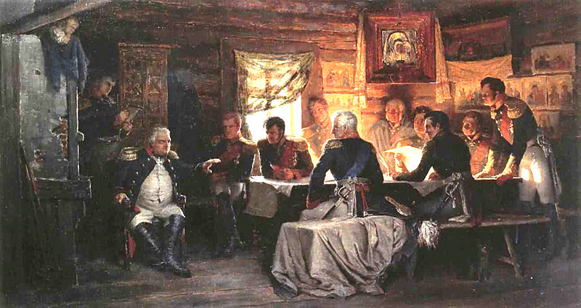
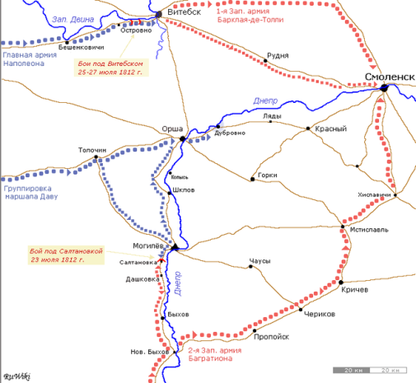
МИФЫ И ПРАВДА О ВЕЛИКОМ ОТСТУПЛЕНИИ

Slide 7
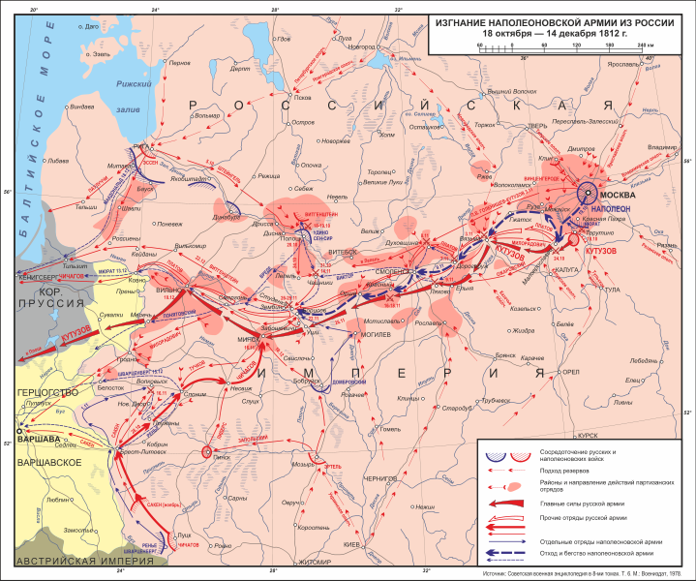
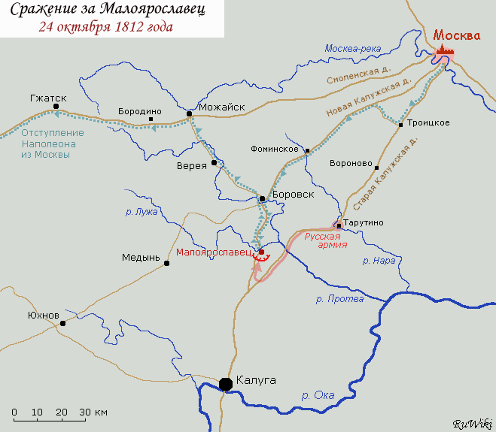
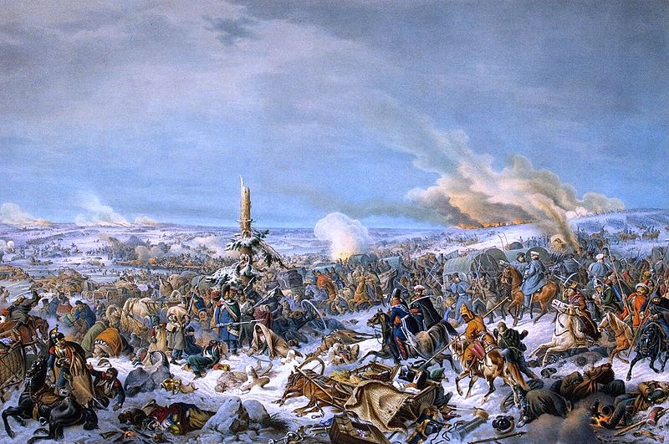
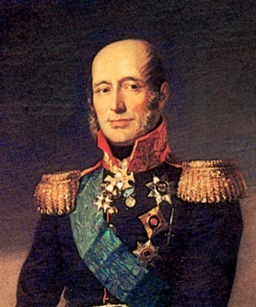
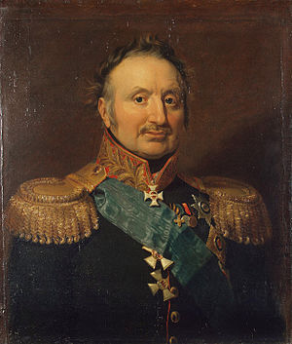
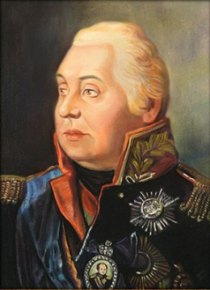
НА ПАРИЖ!

Slide 8
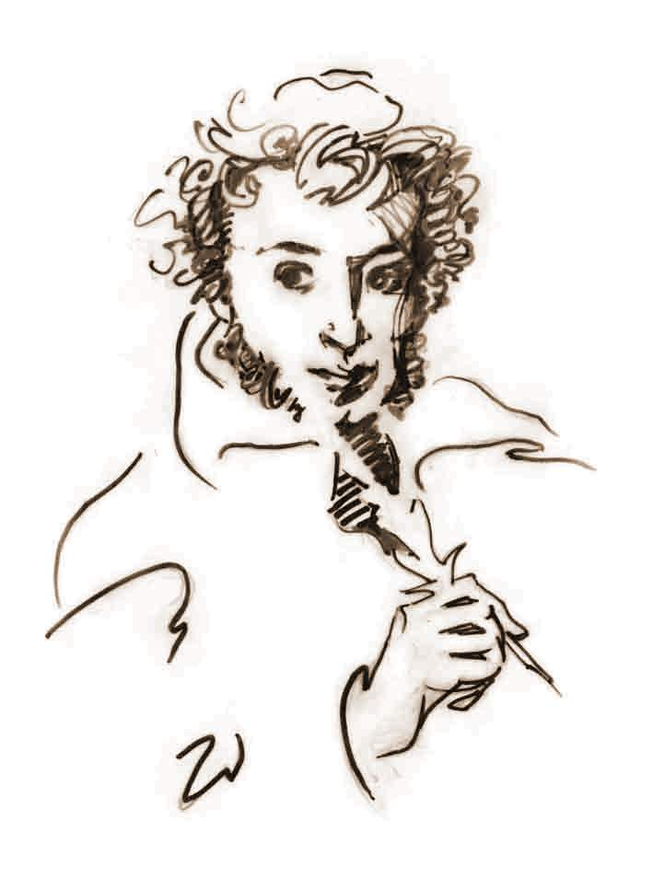
ВОЗМУТИТЕЛЬ СПОКОЙСТВИЯ
1833 «Евгений Онегин»
Гроза двенадцатого года
Настала – кто тут нам помог?
Остервенение народа,
Барклай, зима иль русский Бог?
1835 «Полководец»
Непроницаемый для взгляда черни дикой,
В молчаньи шел один ты с мыслию великой,
И в имени твоем звук чуждый не взлюбя,
Своими криками преследуя тебя,
Народ, таинственно спасаемый тобою,
Ругался над твоей священной сединою.
И тот, чей острый ум тебя и постигал,
В угоду им тебя лукаво порицал...
И долго, укреплен могущим убежденьем,
Ты был неколебим пред общим заблужденьем;
И на полу-пути был должен наконец
Безмолвно уступить и лавровый венец,
И власть, и замысел, обдуманный глубоко, -
И в полковых рядах сокрыться одиноко.
1836 «Художнику»
Здесь зачинатель Барклай, а здесь совершитель Кутузов

